Slide 1
Kick-Off Biel, 29. Feb. 2012
Jürg Sollberger, Präsident SVW Bern- Solothurn

Slide 2
UNO-Jahr der Genossenschaften 2012
Genossenschaftliches Wirtschaften als Erfolgsmodell
3. Weg zwischen Privateigentum und Staatseigentum
Grosse Firmen in der CH:
Coop, Migros, Mobiliar, Mobility, Raiffeisen, Landi, etc.
aber auch:
landwirtschaftliche Genossenschaften, Alpgenossenschaften
kleine alternative Genossenschaften der 70e Jahre: Restaurants, Läden, Handwerker, etc.
und natürlich
Wohnbaugenossenschaften mit 153‘000 Wohnungen von 3‘000‘000.
d.h. Marktanteil ca. 5.1%

Slide 3
wie wohnen?
Das Thema „Wohnen“ ist aktuell.
Illustrierten mit Reportagen über die Wohn- und Badezimmer unserer Prominenten.
Möbelhäuser boomen und locken uns.
Bausparinitiativen versprechen uns ein glückliches Leben in der Eigentumswohnung.
Die Frage, wie man „richtig“ wohnt, ist gestellt.
Wohnen als Grundbedürfnis hat eine umfassendere Bedeutung hat als die Wahl der Möbel und der Wohnaccessoires.
„Genossenschaftlich wohnen“ geht weit über das individuelle Bedürfnis hinaus, sich in den eigenen vier Wänden mit Möbeln, Gegenständen, Licht und Farben eine angenehme Atmosphäre zu schaffen.
„Genossenschaftliches Wohnen“ bedeutet neben dem möglichen Rückzug in die eigenen vier Wände gemeinschaftliches Wohnen in einer vertrauten Nachbarschaft, engagiertes Leben in Siedlungen in gemeinsamer Selbsthilfe.

Slide 4
SVW - Schweiz. Verband für Wohnungswesen
neu: Wohnbaugenossenschaften Schweiz
Dachverband der gemeinnützigen Wohnbauträger, seit 1919
mehr als 1000 gemeinnützige Wohnbauträger
insgesamt 140'000 Wohnungen.
SVW Bern- Solothurn:
rund 150 gemeinnützige Wohnbauträger
insgesamt 18‘000 Wohnungen.

Slide 5
Charta der gemeinnützigen Wohnbauträger
:
„Wohnen ist ein Grundbedürfnis der Menschen. Um allen eine Wohnung zu tragbaren Bedingungen zu sichern, reichen die Marktkräfte nicht aus.
Zur Ergänzung braucht es die gemeinnützigen Wohnbauträger, die preisgünstige Wohnungen erstellen, sichern und erneuern.
Der Zugang zu einer qualitativ angemessenen und an die Bedürfnisse des Einzelnen angepassten Wohnung zu einem bezahlbaren Preis stellt für jeden Einzelnen und jede Familie ein grundlegendes Recht dar.
Durch Verzicht auf spekulative Gewinne und übersetzte Preise sowie durch nachhaltige Bewirtschaftung ihres Bestandes leisten die gemeinnützigen Wohnbauträger einen unerlässlichen Beitrag zur Wohnraumversorgung der Schweiz.
Ihre Leistungen entlasten das Gemeinwesen in finanzieller und sozialer Hinsicht und tragen zum sozialen Frieden bei.
Darum muss ihr Anteil an Wohnraum erhalten und weiterentwickelt werden.“

Slide 6
3. Weg zwischen Miete und Eigentum
Wohnraumbedarf statt Anlagebedarf
Wir bauen und betreiben Wohnungen aus dem Bedürfnis nach Wohnraum, nach Gemeinschaft, nach einer Nachbarschaft
Wir bauen und leben „Heimat“.
Das ist ein grundsätzlich anderes Konzept als der übliche
Wohnungsmarkt:
Wohnungen werden als Geld- Anlageobjekte gebaut und betrieben.
Geld will in Wohnungen sicher und rentabel angelegt werden.

Slide 7
Bedeutung der Wohnbaugenossenschaften (Zahlen von 2000)
Schweiz
total rund 3 Mio Wohnungen, davon 153‘000 Genossenschaftswhg.,
5.1% Marktanteil an Wohnungen
7.5% Marktanteil an Mietwohnungen
Kanton Bern
total 404‘000 Wohnungen, davon 19‘000 Genossenschaftswhg.,
4.7% Marktanteil an Wohnungen
7.4% Marktanteil an Mietwohnungen
Stadt Biel
total 23‘400 Wohnungen, davon 4‘550 Genossenschaftswhg.,
19.5% Marktanteil an Wohnungen
22.4% Marktanteil an Mietwohnungen

Slide 8
„Preisgünstig dank Kostenmiete“
Kostenmiete statt Marktmiete:
Die Kostenmiete garantiert langfristig günstige Wohnungen, die der Spekulation entzogen sind.
Vermietung nach effektiven Kosten:
- Landkosten, Baurechtskosten - Finanzierungskosten der Gestehungskosten - Unterhaltskosten, Rückstellungen - Verwaltungskosten - geringfügige Verzinsung des Eigenkapitals
Genossenschaften bauen nicht günstiger als der Markt. Sie bauen bescheidener im Flächen- und Komfortanspruch. Bezüglich ökologischer Nachhaltigkeit bauen sie zukunftsweisend.
Genossenschaftswohnungen werden aber im Laufe der Jahre immer günstiger als der Markt, da sie keine Rendite aus der Genossenschaft nehmen müssen;
Die Genossenschafts-Mieten sind deshalb 20% günstiger als der Durchschnitt.
Differenz nur z.T. wegen kleineren Wohnflächen.
Auch bezogen auf die Wohnfläche sind Genossenschaftswohnungen 15% günstiger

Slide 9
Gesellschaftlicher Nutzen der „Gemeinnützigkeit“

Slide 10
„Nutzen“ der Gemeinnützigkeit
Die Bewohnenden profitieren von ...
• preisgünstigen Mieten
• gut unterhaltenen Wohnungen
• Mitsprache- und Mitbestimmungsmöglichkeiten (Mietergenossenschaften)
• hoher Wohnsicherheit mit erhöhtem Kündigungsschutz und Wohnrecht als Genossenschaftsmitglied
• hoher Umgebungsqualität und mehr Grünflächen
• kinderfreundlicher Umgebung,
Familienanteil höher als Durchschnitt: z.B. Bern 20 % Familien (Durchschnitt 15%)
• gemeinschaftlichen Infrastrukturen
• mehr Nachbarschaftshilfe und mehr gemeinschaftlichen Aktivitäten.

Slide 11
Die Gesellschaft profitiert von ...
• sozialem Zusammenhalt und guter Durchmischung in den Quartieren
• zufriedene und engagierten Bewohnerinnen und Bewohnern mit Quartierbezug (Umfrageergebnisse ZH von2003 und 2006)
• städtebaulich und architektonisch hochwertigen Siedlungen
• haushälterischem Umgang mit Boden und Ressourcen
• Investitionen nach dem Gebot der Nachhaltigkeit
• Zusammenarbeit mit dem lokalen und regionalen Gewerbe
• Stärkung der Wohn- und Lebensqualität und der Standortgunst

Slide 12
Die öffentliche Hand profitiert von ...
• grosser Integrationskraft der gemeinnützigen Siedlungen
• langjährigen Partnerschaften mit erfahrenen Bauträgerinnen zur Lösung vielfältiger öffentlicher Aufgaben
• bedeutenden Einsparungen bei der Sozialhilfe
Einsparungen bei Fürsorge- und Ergänzungsleistungen dank günstigeren Wohnungen
Eine Studie der Volkswirtschaftsdirektion von 2001 ergab, dass in der Stadt Zürich dank der günstigen Wohnungen von gemeinnützigen Wohnbauträgern jährlich mindestens 10 Mio. Franken an Fürsorge- und Ergänzungsleistungen eingespart werden, die sonst als Aufwendungen für höhere Mietzinse ausbezahlt werden müssten.

Slide 13
…wer sind die Meistbietenden ?…..
Wir bieten mehr als Geld:
Genossenschaften sind Partner der Gemeinwesen für eine ausgewogene Wohnraumversorgung
Sie garantieren langfristig günstige Kostenmieten
Sie bieten sozialen Zusammenhalt und gute Durchmischung in den Quartieren
Sie bieten ihren MieterInnen ein sicheres Daheim und haben daher zufriedene und engagierte BewohnerInnen mit Quartierbezug
deshalb:
brauchen sie spezielle Förderung und Unterstützung, da sie im freien Boden- Markt schlechtere Karten haben
muss die seit Jahrzehnten bewährte und erfolgreiche Zusammenarbeit zwischen der Stadt Biel und den Genossenschaften produktiv und zukunftsweisend weitergeführt werden

Slide 14
Was kann die Gemeinde tun?
Intensive Zusammenarbeit der Gemeinwesen mit den Gemeinnützigen
…zusammen am gleichen Strick…
Gemeinsame Lösung spezifischer Bedürfnisse von Gemeinwesen: z.B.
Grosse Wohnungen für junge Familien
Günstige Wohnungen für einkommensschwache Haushalte
Behindertengerechte Alterswohnungen mit Serviceangeboten
Ergänzung des Wohnungsangebotes mit spezifischen Wohnformen
spezielle Wohnformen wie Alterswohngemeinschaften, Wohnungen für Personen in Ausbildung , Grosshaushalte für Wohngemeinschaften, Kombinationen von Wohnen und Arbeiten, Niedrigstandardwohnen, etc.
etc.

Slide 15
Was kann die Gemeinde tun?
1. Aktive Bodenpolitik:
- Gemeinde kauft Boden - gezielte Landabgabe an Gemeinnützige im Baurecht
2. Finanzhilfen
- vergünstigte Darlehen
- à fonds perdu- Beiträge
3. Planerische Massnahmen: gem. Gutachten der Vereinigung für Landesplanung im Auftrag des BWO www.vlp-aspan.ch
- Bestimmungen im Rahmen der Zonenplanung - Bestimmungen in Ueberbauungsordnungen
Wohnanteile für gemeinnützigen Wohnungsbau
Nutzungsprivilegien für gemeinnützigen Wohnungsbau
Kaufrecht der Gemeinde bei Neueinzonungen
Ausgestaltung der Mehrwertabschöpfung

Slide 16
Planerische Massnahmen:
Wohnanteile für gemeinnützigen Wohnungsbau
Festlegung in einzelnen Arealen resp. Ueberbauungsordnungen eines Mindestanteils für gemeinnützigen resp. preisgünstigen Wohnungsbau analog: Erstwohnungsanteile Bsp. KVA- Areal in Bern, Volks- Initiative in Bern in Vorbereitung
Einführung eines Zone für preisgünstigen Wohnungsbau Bsp. Stadt Zug, Mindestanteil von 50% preisgünstigen Wohnungen mit Mietzinskontrolle
Nutzungsprivilegien für gemeinnützigen Wohnungsbau
Erhöhung der Ausnützungsziffer (Ausnutzungsbonus) Bsp. Gemeinden Zug und Küssnacht: Bonus 10% für preisgünstigen Wohnungsbau
Zuschlag bei der Gebäudeabmessung

Slide 17
Was tut der Kanton Bern?
1. Gesetz über die Förderung des preisgünstigen Mietwohnungsangebotes PMG
Unterstützung für gemeinnützige Wohnbauträger als „Garanten“ für langfristig gesicherte preisgünstige Wohnungen
2. Förderstelle gemeinnütziger Wohnungsbau
Leistungsauftrag an SVW Bern- Solothurn
Prüfung und Begleitung der Fördergesuche
Beratungen für gemeinnützige Wohnbauträger
z.B. Zusammenarbeit Gemeinwesen- gemeinnützige Wohnbauträger
eigene Projekte zur Förderung des gemeinnützigen Wohnungsbaus

Slide 18
Das Gesetz gewährt Finanzhilfen für…
Beitrag: bis 50% der Förderprojekt-Kosten
bis 2 Mio. CHF jährlich

Slide 19
Eintretenskriterien (Auswahl)
mindestens 10 Mietwohnungen betroffen
preisgünstige Wohnungen (Einhalten der Kostenlimiten des BWO; günstig im Quartier-/Gemeindevergleich)
Finanziert wird die Anfangsphase eines Projekts
mit dem Projekt wurde noch nicht begonnen
Prüfkriterien (Auswahl)
Mietwohnungen mit breitem Mietermix (z.B. Einkommen, Haushalts-Typen etc.); Regeln, die dies garantieren
Innovative und modellhafte Projekte
Projekte mit einer hohen Qualität hinsichtlich Gestaltung der Wohnungen und des öffentlichen Raums

Slide 20
z.B. …drei Förderprojekte in Biel
ABW Biel Machbarkeitsstudie für langfristige Strategie
Baugenossenschaft Mettlenweg, Biel
Ersatzneubau, Modellvorhaben, Vorprojekt
Genossenschaft FAB-A, Biel
Neubauprojekt, autofreies Wohnen, Vorprojekt

Slide 21
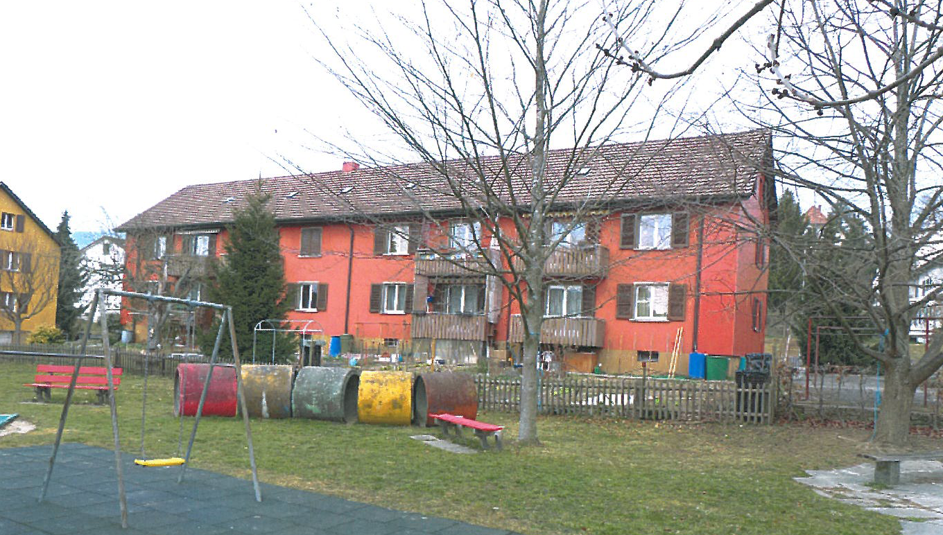
ABW Biel
Problem:
> Zu viele „gleiche“, aber nicht zeitgenössische Wohnungen
> Bestehender Sanierungsbedarf > Erhaltenswertes Ensemble
Chance: > Geringe Ausnutzung > Neuer Vorstand > Wille zur (sorgfältigen) Sanierung und Erweiterung
Fördergelder für Machbarkeitsstudie
Notes:
Die Allgemeine Bau und Wohngenossenschaft ABW Biel hat ihre Bautätigkeit in den letzten 80 Jahren v.a. auf die Erstellung von preisgünstigen Mietwohnungen für kinderreiche Familien konzentriert. An mehreren Standorten verfügt sie auch heute über qualitativ wertvolle (u.a. Wohnungen geschützte Wohnungen des Architekten Eduard Lanz) und preisgünstige Mietwohnungen. Allerdings erfüllen heute viele der Wohnungen nicht mehr den notwendigen Standard für – wenn auch einfache – zeitgemässe Familienwohnungen. Aus diesem Grund hat die Genossenschaft beschlossen die bis anhin laufend erfolgten Kleinsanierungen zu pausieren und stattdessen für ihre Siedlungen langfristige Erneuerungsstrategien zu erarbeiten.
In einem Ersten Schritt sollen deshalb für die 96 Wohnungen der zwischen 1945 und 1949 erstellten Liegenschaften der Kolonien 4-9 eine Machbarkeitsstudie erstellt werden. Diese Studie soll aufzeigen, welche Erneuerungsstrategie es ermöglicht einen breiteren Wohnungsmix (grosse Familienwohnungen, zeitgenössische Alterswohnungen) zu ermöglichen, der trotz der ebenfalls zwingend energetischen Verbesserung es erlaubt, weiterhin preiswerte Mietwohnungen anzubieten. Dazu gilt es unterschiedliche Varianten – Wohnungszusammenlegungen, Erweiterungen, ergänzende Neubauten ev. auch Ersatzneubau – zu prüfen.
Mit der Wahl des Architekturteams (Fachleute der Münsterbauhütte Bern) legt die Genossenschaft wert darauf, dass quartier- und siedlungsgeschichtliche Erwägungen in die Variantenstudien einfliessen und damit der als bedeutend erwogene Charakter des sog. Mösli-Quartiers angemessen berücksichtigt wird.

Slide 22
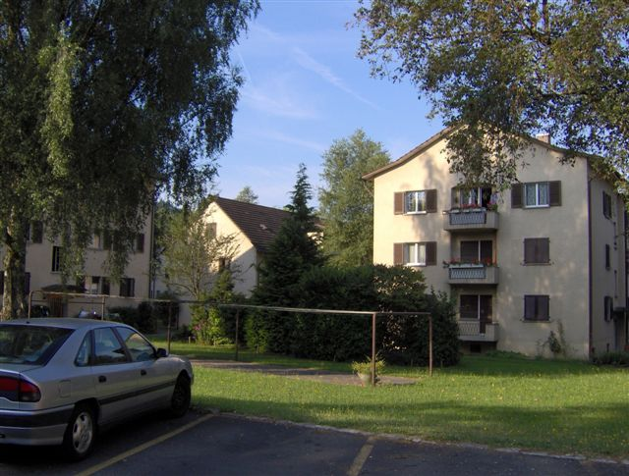
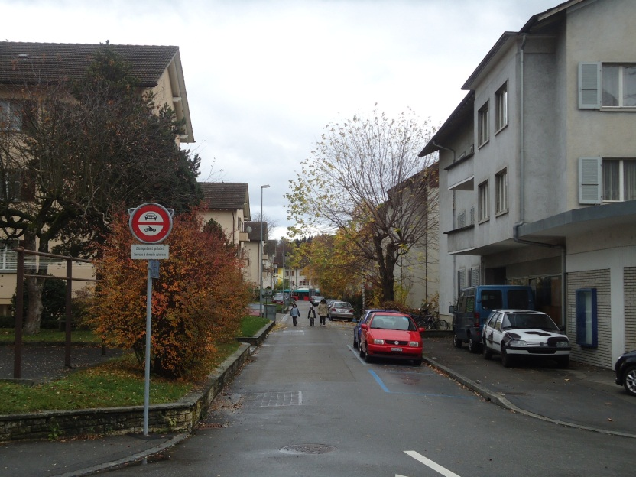
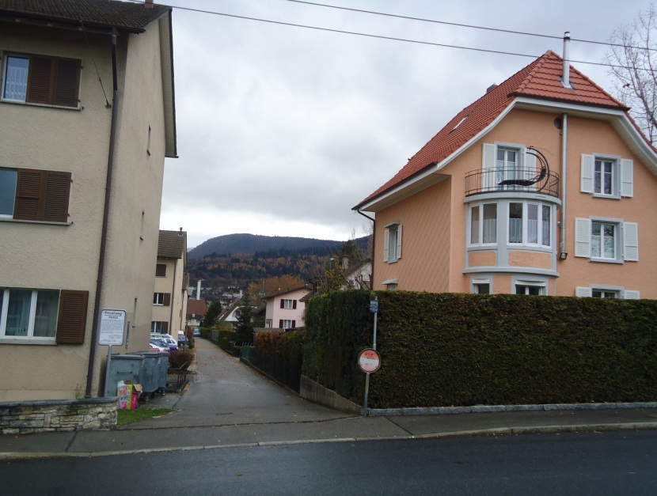
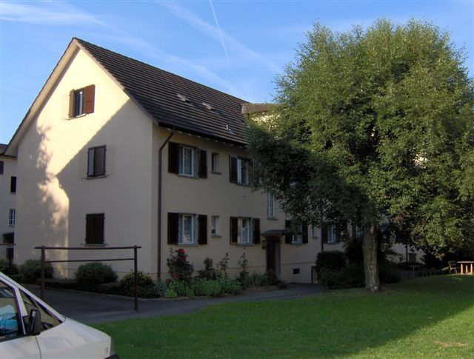
Baugenossenschaft Mettlenweg, Biel

Slide 23
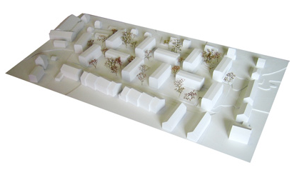
Baugenossenschaft Mettlenweg, Biel
Studienauftrag Ersatzneubau Mettlenweg, Biel
1. Preis Architekten mlzd

Slide 24
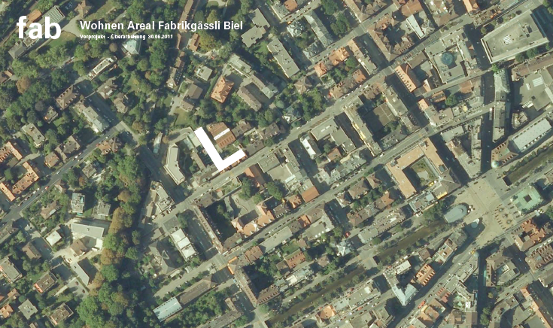
Genossenschaft FAB-A, Biel

Slide 25
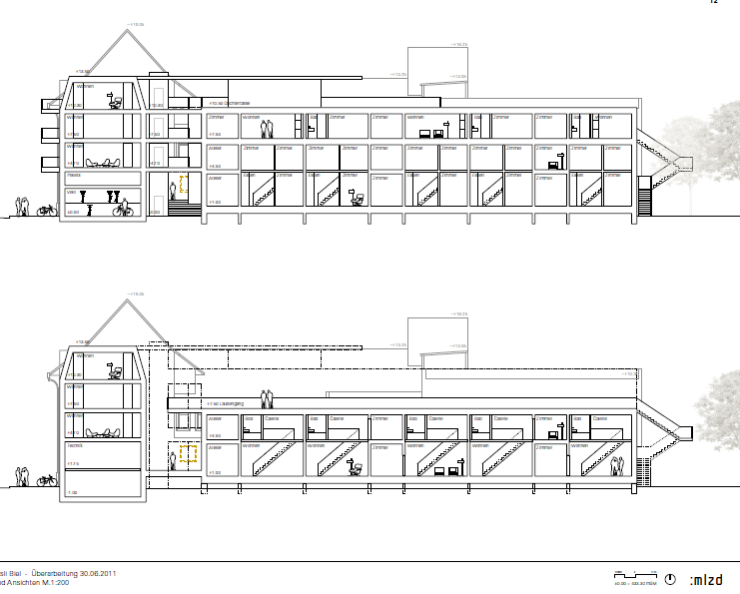
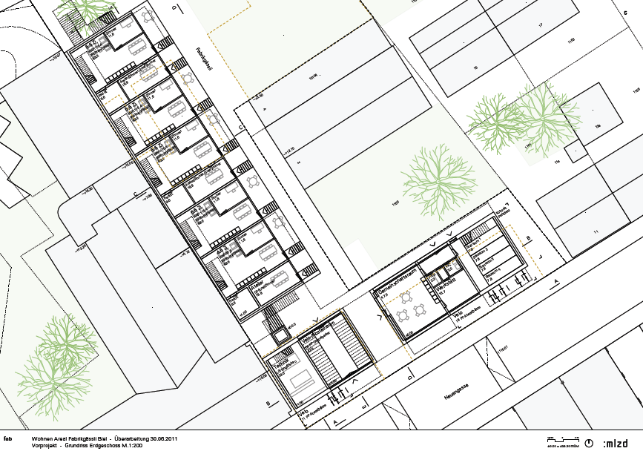
Genossenschaft FAB-A, Biel

Slide 26
…auch nach dem UNO-Jahr 2012…
Die Genossenschaften bleiben verlässliche Partner für eine langfristig gesicherte ausgewogene Wohnraumversorgung

Slide 28
„Preisgünstig dank Kostenmiete“
Kostenmiete statt Marktmiete:
Die Kostenmiete garantiert langfristig günstige Wohnungen, die der Spekulation entzogen sind.
Vermietung nach effektiven Kosten:
- Landkosten, Baurechtskosten - Finanzierungskosten der Gestehungskosten - Unterhaltskosten, Rückstellungen - Verwaltungskosten - evt. geringfügige Verzinsung des Eigenkapitals
Genossenschaften bauen nicht günstiger als der Markt. Sie bauen bescheidener im Flächen- und Komfortanspruch. Bezüglich ökologischer Nachhaltigkeit bauen sie zukunftsweisend.
Genossenschaftswohnungen werden aber im Laufe der Jahre immer günstiger als der Markt, da sie keine Rendite aus der Genossenschaft nehmen müssen;
Die Genossenschafts-Mieten sind deshalb günstiger als der Durchschnitt.
2000 betrug die Durchschnittsmiete einer Genossenschaftswohnung Fr. 842.– im Vergleich zur CH- Durchschnittsmiete von Fr. 1059.-- , also 20% günstiger
Differenz nur z.T. wegen kleineren Wohnflächen.
Auch bezogen auf die Wohnfläche sind Genossenschaftswohnungen 15% günstiger
Bei einem hohen Marktanteil ist gerade in Agglomerationen auch eine dämpfende Wirkung auf den gesamten Wohnungsmarkt erkennbar( siehe Diskussion in ZH)

